Slide 1

2D игра Battle Base
Федеральное государственное бюджетное образовательное учреждение высшего образования «МИРЭА – Российский технологический университет» Детский технопарк «Альтаир».
Презентацию подготовили:
Ученики группы № 4:
Кугушева П.И.
Рябов Д.О.
Руководитель: Борисов А.И.,
Преподаватель Детского технопарка «Альтаир»

Slide 2
Цели и задачи игры
Развивающие
Развлекательные
Развитие логики, стратегического мышления, координации движения.
Захватывающий игровой процесс с динамичными сражениями и множеством уровней.

Slide 3
Актуальность разработки 2D игры Battle Base
1
Популярность жанра
2
Доступность
3
Образовательная ценность
2D игры с элементами стратегии и экшена пользуются большой популярностью.
Игра проста для понимания и также проста в механики иры.
Игра может стать инструментом обучения стратегии и логики игрока.

Slide 4
Возможности игрового проекта Battle Base
Возможности игрока
Сопротивление
Окончание игры
Управлять главным героем, также уничтожать башни вместе со своими сокомандниками.
Вражеские башни наносят урон своим противникам, а также вражеские боты наносят урон.
При победе или поражении происходит окончание игры со статистикой.

Slide 5
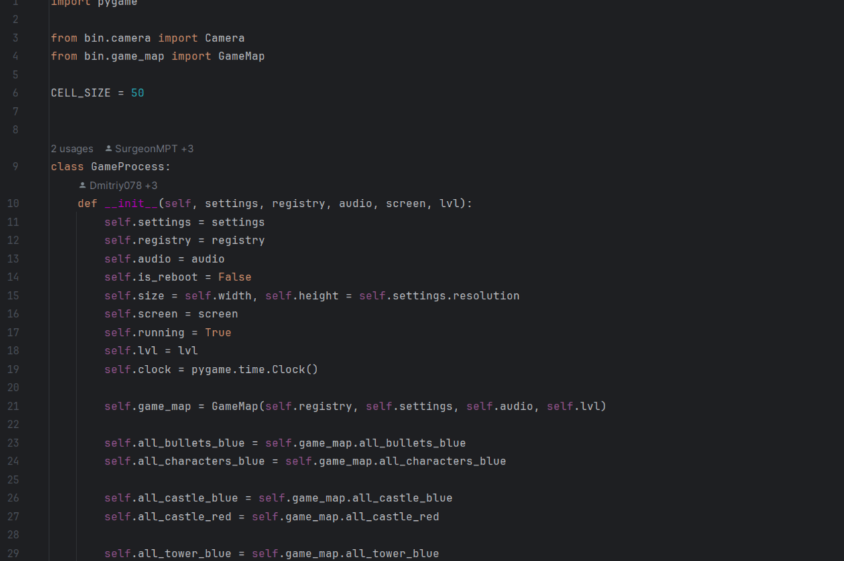
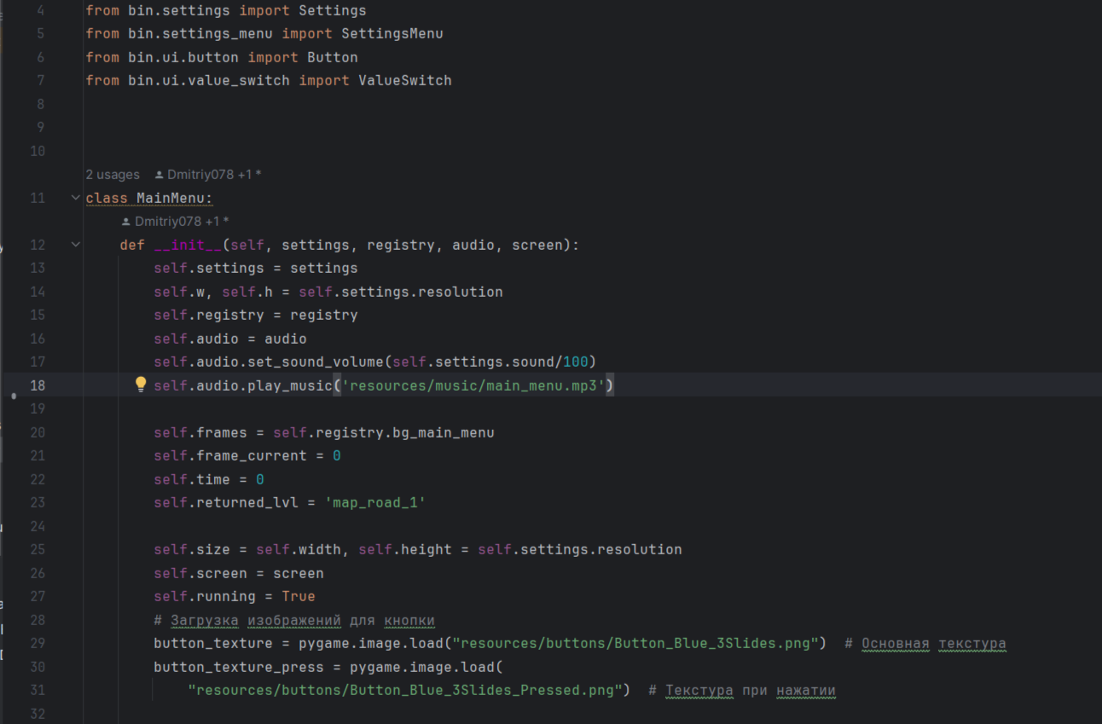
Ход работы
класс game progress
класс main menu

Slide 6
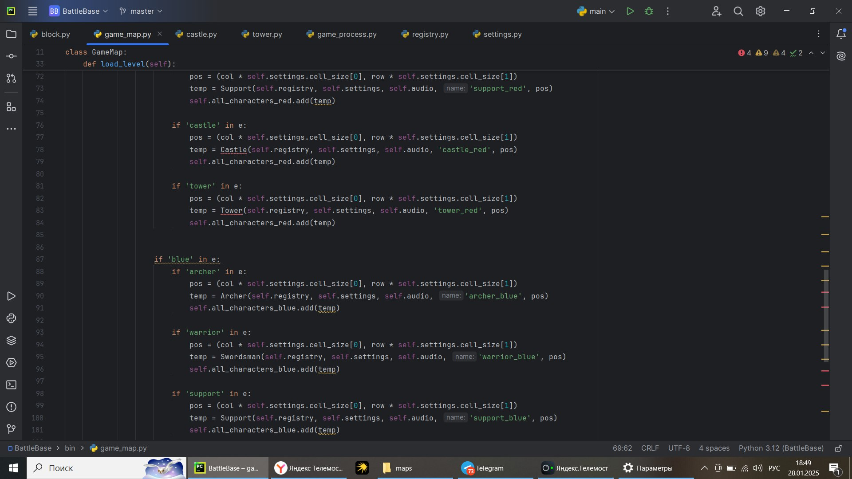
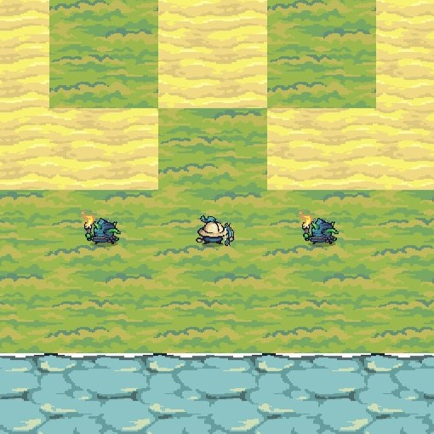
Ход работы
начальная разработка game map
первая версия карты

Slide 7
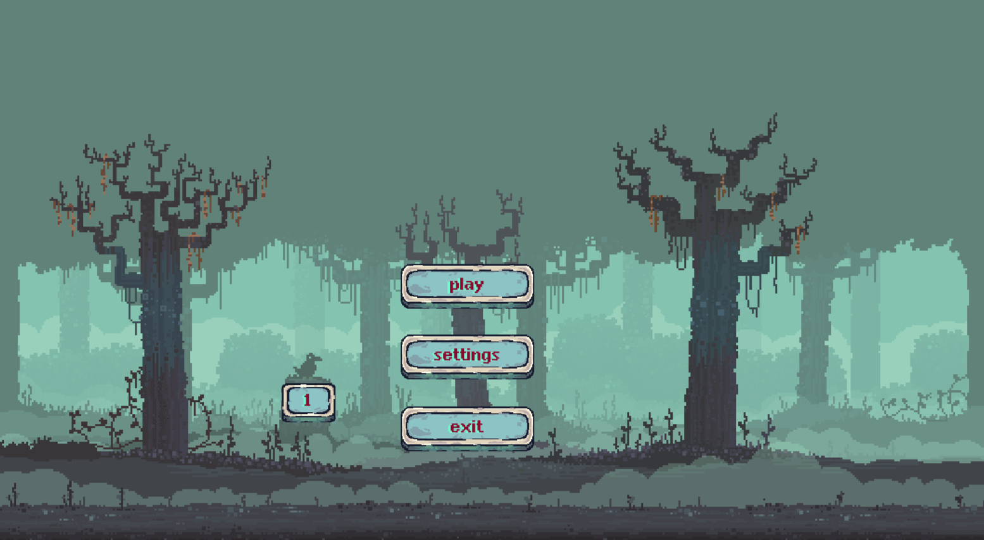
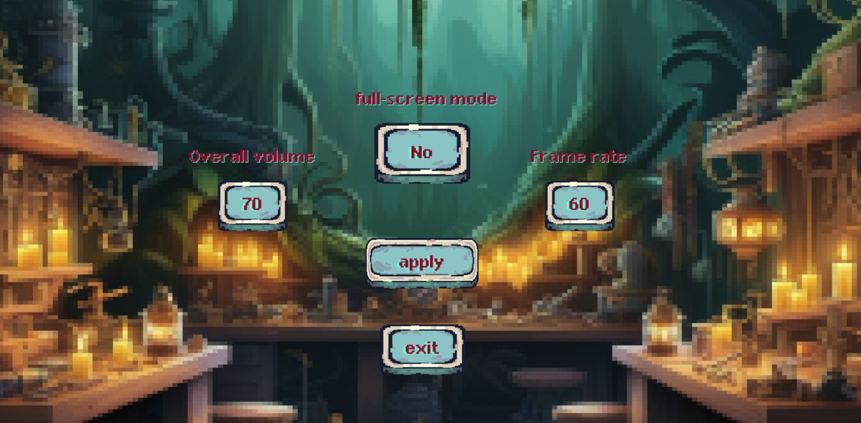
Результаты работы
меню
игровые настройки

Slide 8
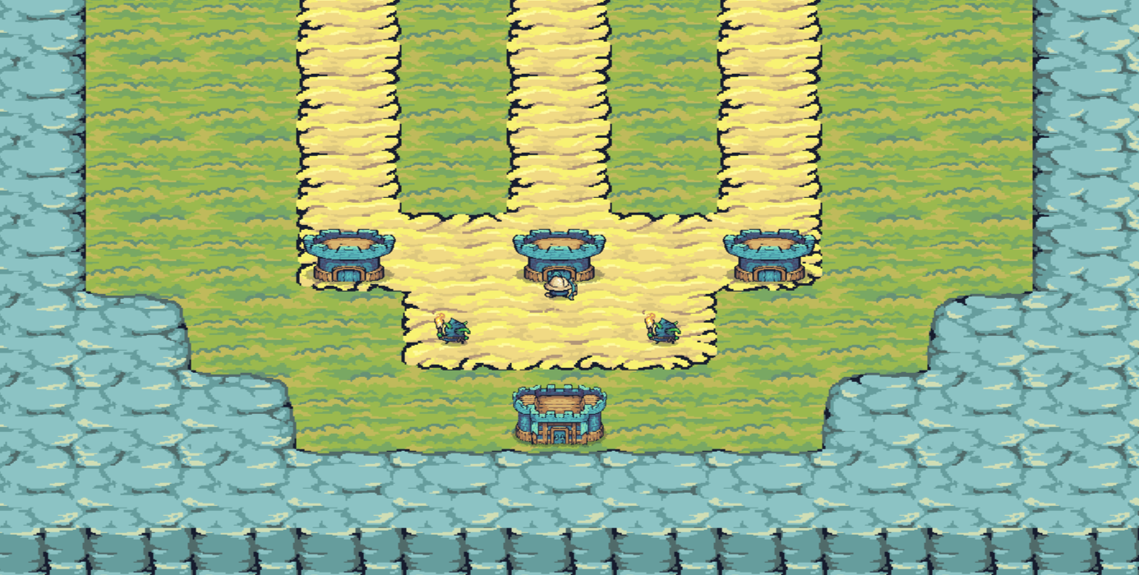
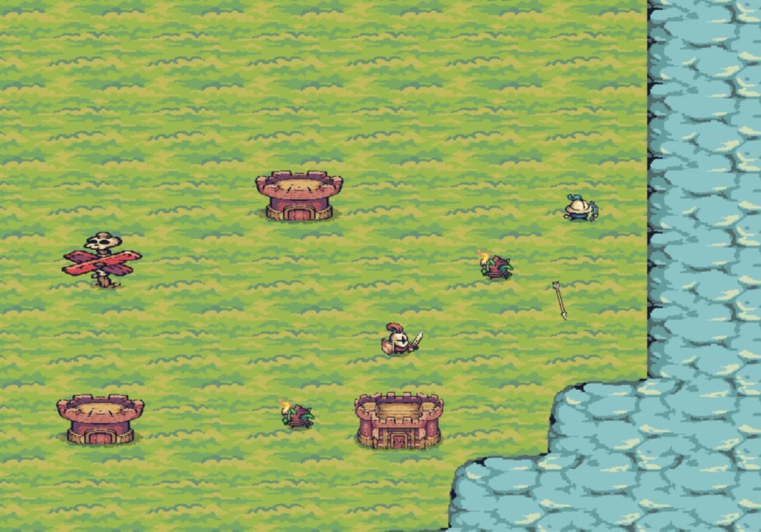
Результат работы
силы света
силы тьмы

Slide 9
Спасибо за внимание!

